Slide 1
Mondeling Nederlands
Cursus 1 – Module 4
Dag 1

Slide 2
Wat ga je leren?
De sjaal
Nat
Warm/ koud

Slide 3
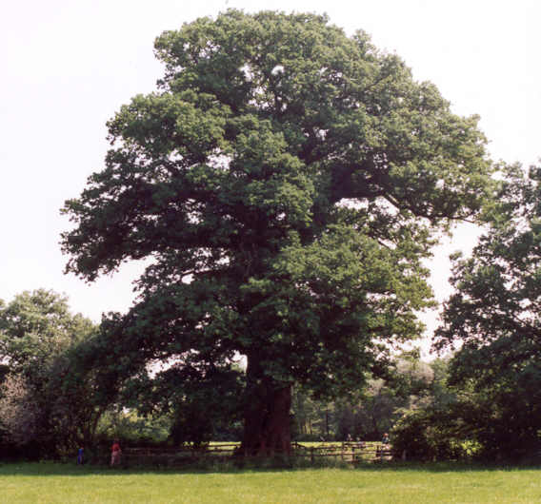
Woord van de dag: de boom

Slide 4
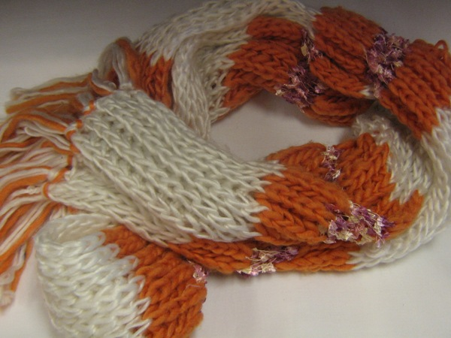
de sjaal

Slide 5
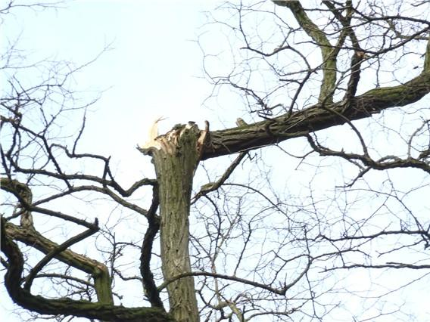
de tak
Notes:
+ de tak brak van de boom

Slide 6
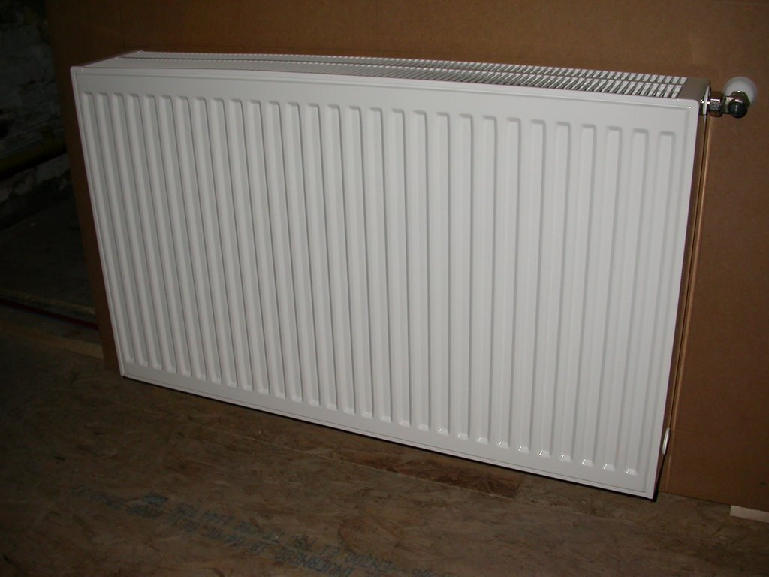
de verwarming
Notes:
+ ik zet de verwarming aan

Slide 7
de kachel
Notes:
+ de kachel is warm

Slide 8
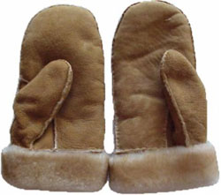
de want – de wanten
Notes:
De hand - de want (als je 2 handen bij elkaar houdt vormen de duimen een W (hand – Want)

Slide 9
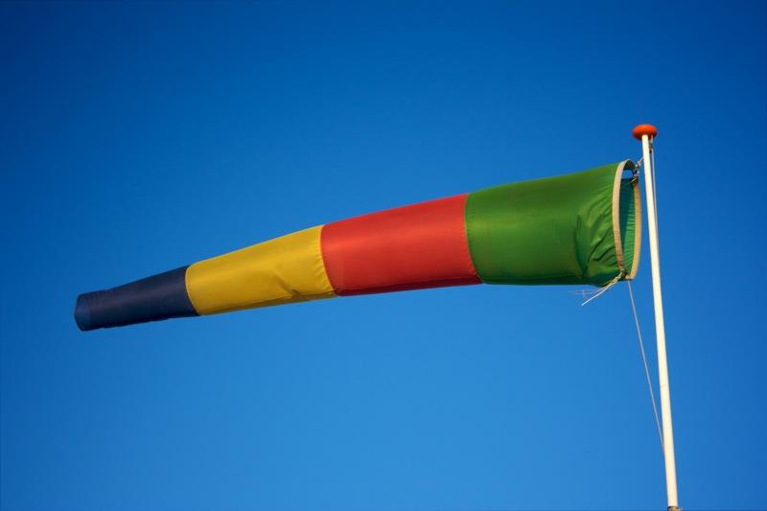
de wind
Notes:
Versje” hoor de wind eens waaien, woei woei woei, zie de takken zwaaien , woei woei woei

Slide 10
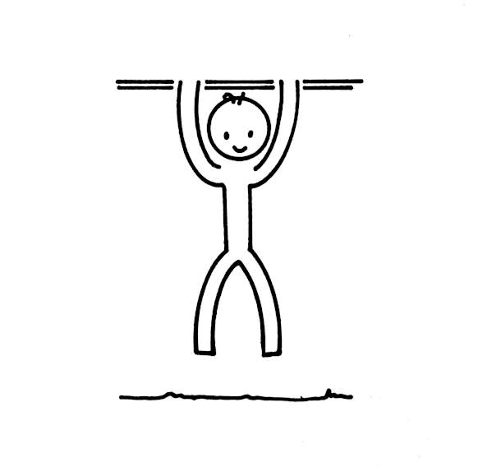
hangen

Slide 11
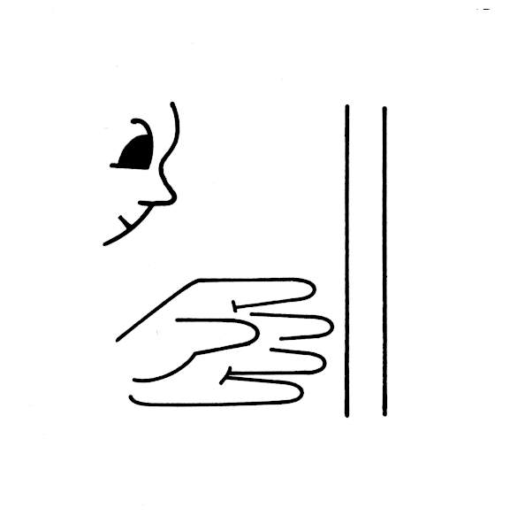
pakken

Slide 12
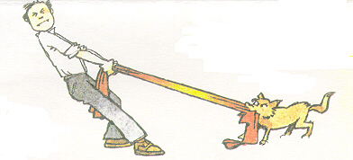
trekken

Slide 13
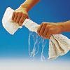
de
uitwringen

Slide 14
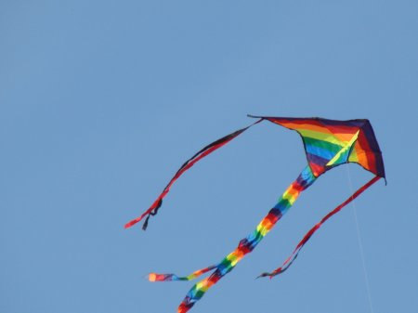
de vlieger - vliegen

Slide 15
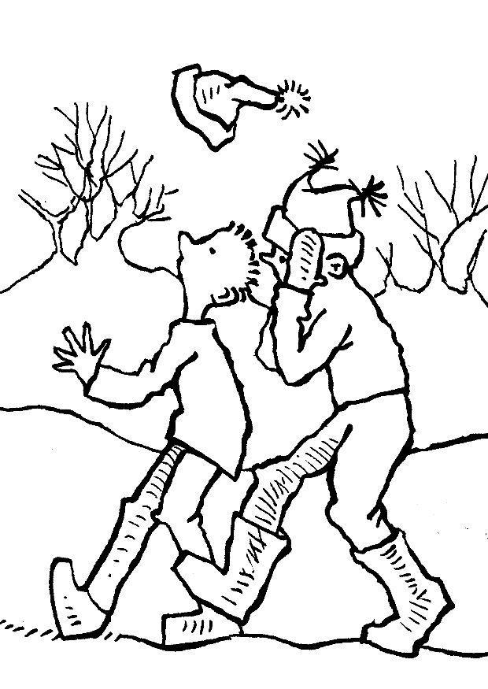
(af) waaien

Slide 16
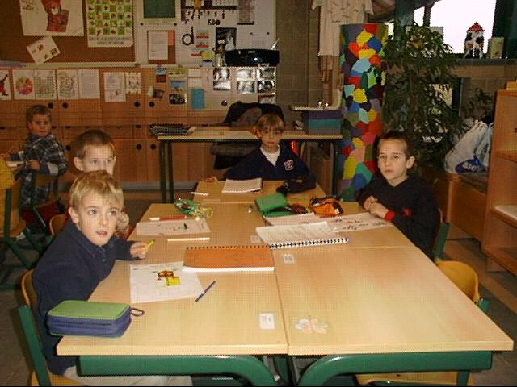
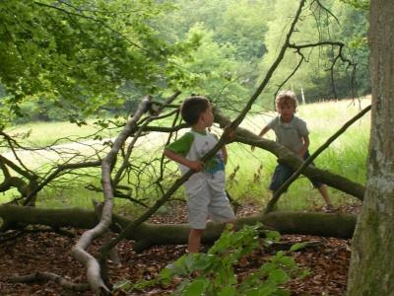
binnen - buiten

Slide 17
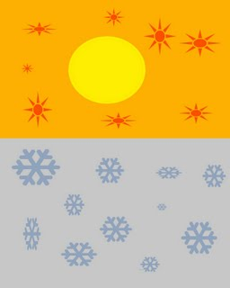
warm - koud

Slide 18
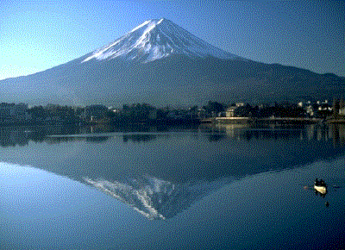
hier - daar

Slide 19
Het verhaal

Slide 20
Aan de slag!
Uitbeelden
Trekken
Waaien
Uitwringen
Hier
Daar
Binnen
Buiten
Warm
koud

Slide 21
Wat heb je geleerd?
Wijs aan ….
Hoe heet dit ……
Warm / koud uitbeelden

Slide 22
Dag 2

Slide 23
Wat ga je leren
Sneeuwen
Regenen
Het weer: wat voor weer is het vandaag?

Slide 24
Klankoefeningen /oe/
voet
boek
broek
doek
bloes
poes
groen
groep
hoek

Slide 25
klankversje
dit voetje dat voetje lip lap lorum
dit voetje dat voetje liep in het koren
dit voetje dat voetje liep in het gras
ik wou dat het kindje groter was

Slide 26
Weet je nog? Het verhaal

Slide 27
Woord van de dag: sneeuwen

Slide 28
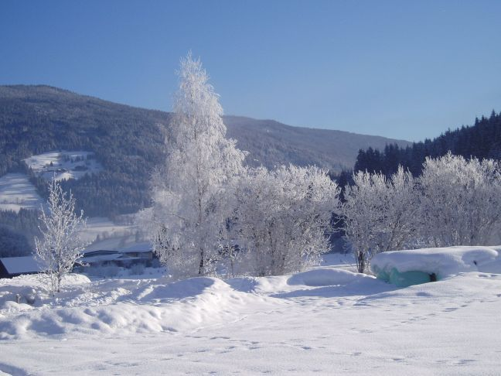
de sneeuw

Slide 29
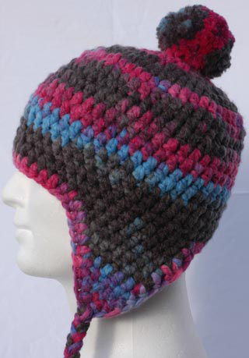
de muts

Slide 30
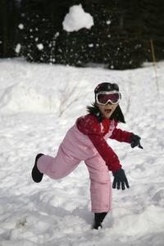
de sneeuwbal

Slide 31
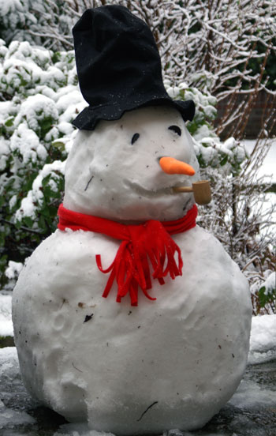
de sneeuwpop

Slide 32
de want – de wanten

Slide 33
de sjaal

Slide 34
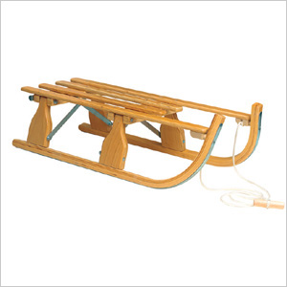
de slee

Slide 35
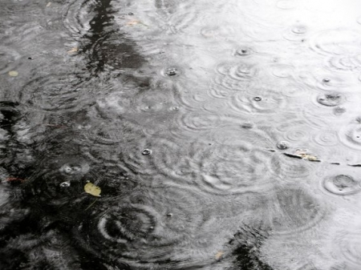
de regen

Slide 36
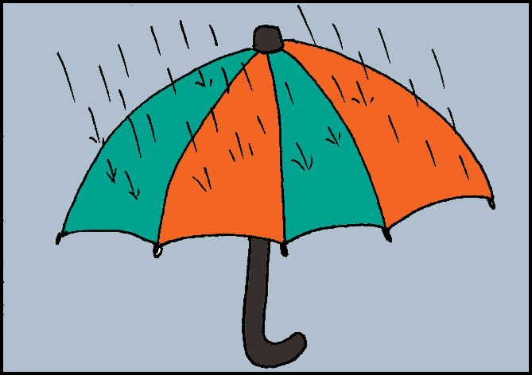
de paraplu

Slide 37
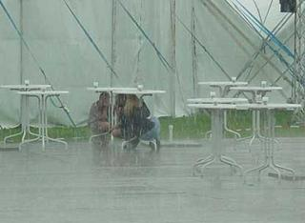
regenen

Slide 38
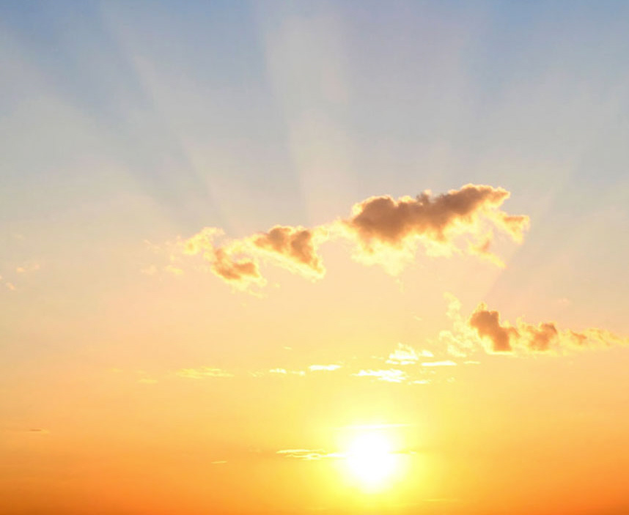
schijnen (de zon schijnt)

Slide 39
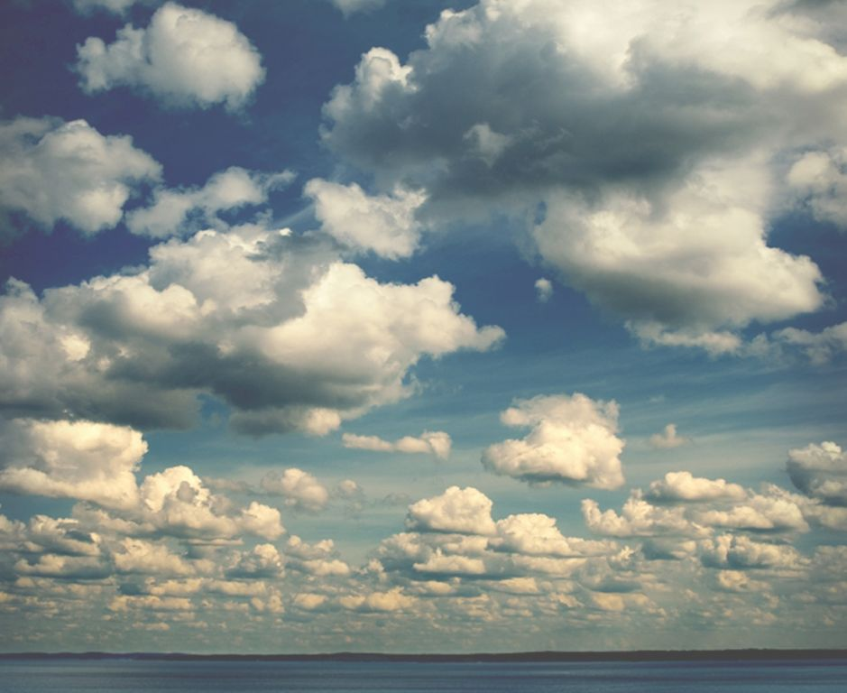
de wolk(en)

Slide 40
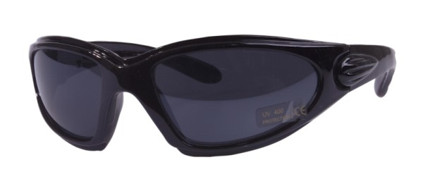
de zonnebril

Slide 41
buiten

Slide 42
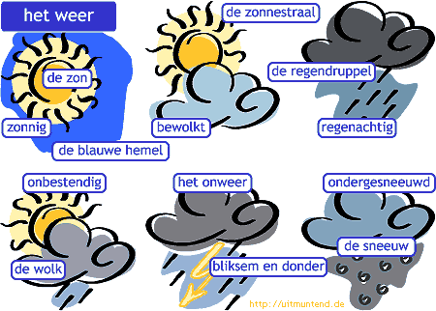
het weer

Slide 43
Taalfuncties
Wat voor weer is het vandaag?
Het is …… bewolkt
zonnig
regenachtig
mistig
Het sneeuwt/ regent / miezert/ hagelt

Slide 44
taalfunctie
ik ben …
wie ben jij?

Slide 45
meervoud
de muts
de slee
de sneeuwbal
de sneeuwpop
de want
de wolk
de zonnebril

Slide 46
meervoud
de muts de mutsen
de slee de sleeën
de sneeuwbal de sneeuwballen
de sneeuwpop de sneeuwpoppen
de want de wanten
de wolk de wolken
de zonnebril de zonnebrillen

Slide 47
Wat hebben we geleerd?
Mix en Koppel met de woordkaarten

Slide 48
Dag 3

Slide 49
Weet je nog?
Het weer
Regenen
Zonnig
Sneeuwen
De paraplu , de zonnebril, de wanten, de muts

Slide 50
Klankoefeningen /ei/ - /ij/
ijs
reis
rijst
bij
blij
mij
mijn
plein
klein
geit
mijn

Slide 51
Klankoefeningen /oe/
voet
boek
broek
doek
bloes
poes
groen
groep
hoek

Slide 52
Woord van de dag: de plas

Slide 53
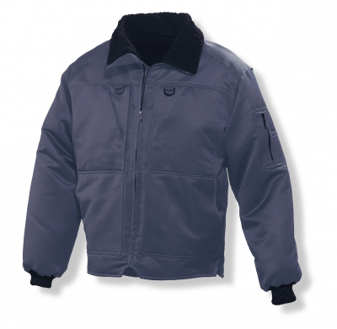
de jas

Slide 54
de muts

Slide 55
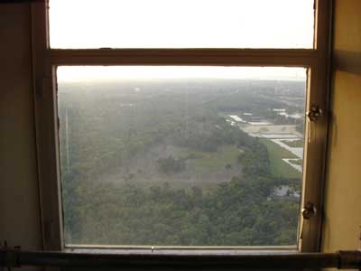
het raam

Slide 56
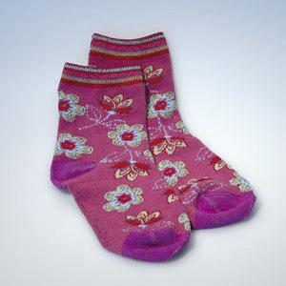
de sok

Slide 57
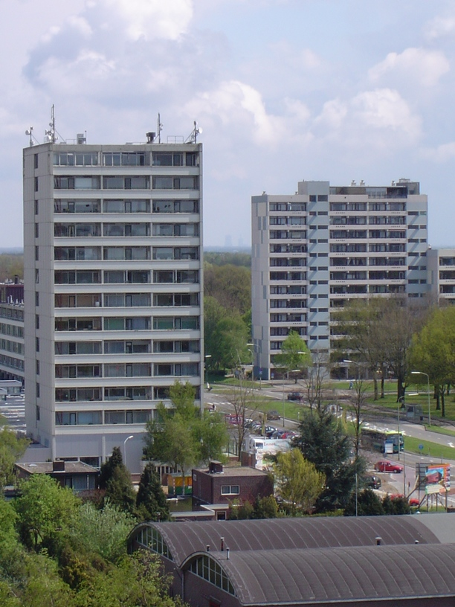
beneden - boven

Slide 58
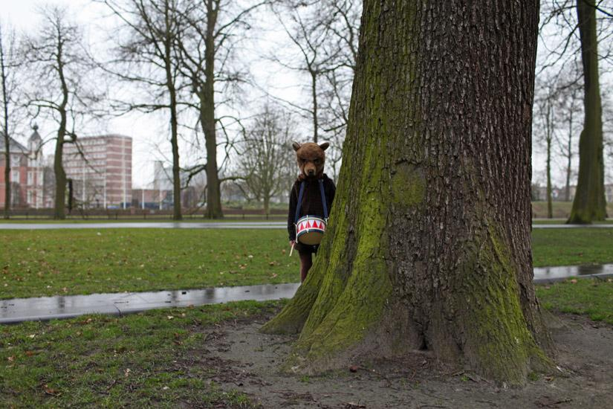
achter (de boom)

Slide 59
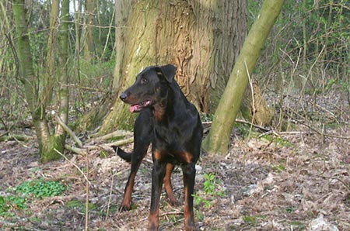
voor (de boom)

Slide 60
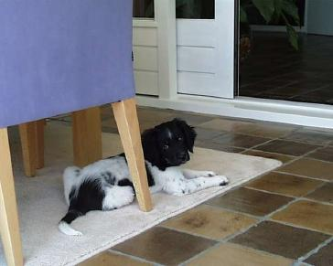
onder (de stoel)

Slide 61
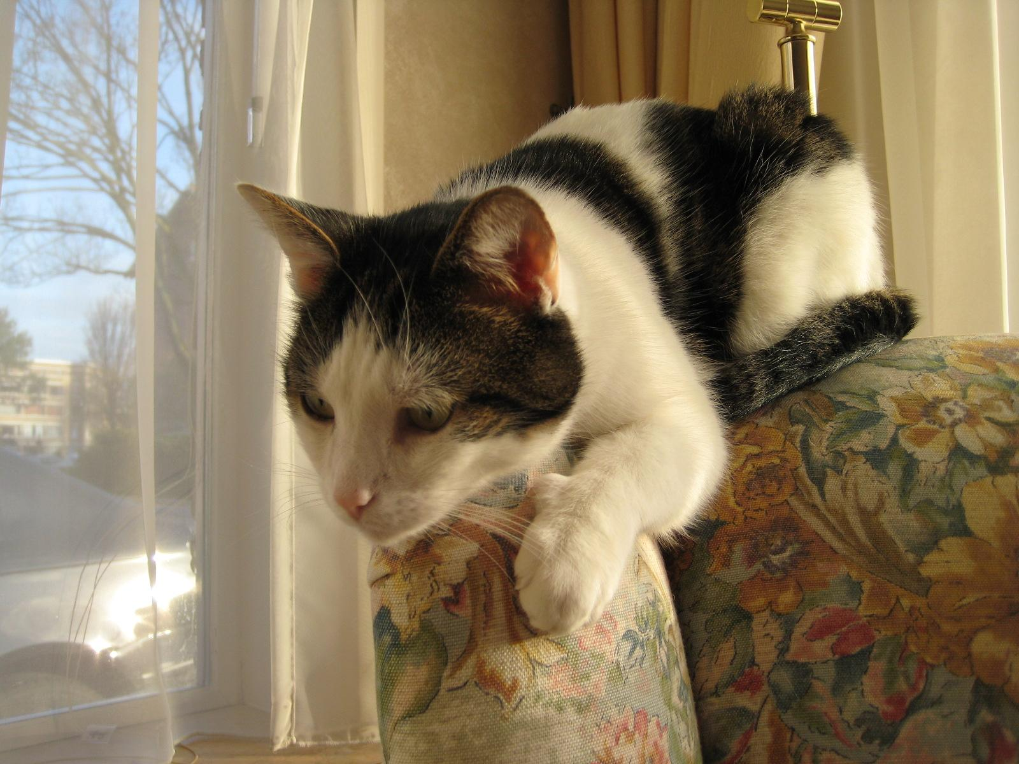
op (de stoel)

Slide 62
Even inoefenen
Ga achter de stoel staan
Ga - onder - op - voor de stoel staan - naar boven - naar beneden
SchouderMaatje
Leerling 1 geeft de opdracht, leerling 2 voert uit (zie hiernaast) daarna wisselen

Slide 63
Welke dag is het vandaag?
Maandag
Dinsdag
Woensdag
Donderdag
Vrijdag
Zaterdag
zondag

Slide 64
oranje

Slide 65
roze

Slide 66
wit

Slide 67
zwart

Slide 68
meervoud
de jas
de muts
de plas
het raam
de sok

Slide 69
meervoud
de jas de jassen
de muts de mutsen
de plas de plassen
het raam de ramen
de sok de sokken

Slide 70
De jas in de plas Het verhaal

Slide 71
Wat hebben we geleerd?
Voor, achter, op, onder
De jas in de plas
Dagen van de week

Slide 72
Dag 4

Slide 73
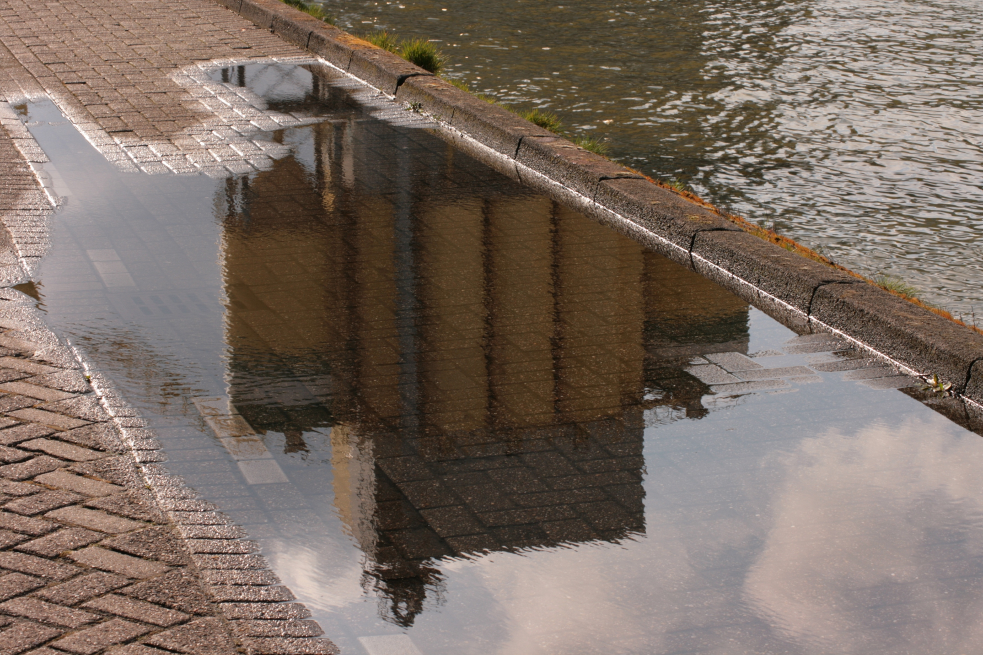
Weet je nog?
De jas
De sjaal
De muts
De zonnebril
De wanten
De plas

Slide 74
Weet je nog? Het verhaal terugvertellen gebruik de kaarten en maak korte zinnen bij elke plaat

Slide 75
Klankoefeningen /ei/ - /ij/
ijs
reis
rijst
bij
blij
mij
mijn
plein
klein
geit
mijn

Slide 76
klankversje
ei, ei, ei
en we zijn zo blij
want ….. die is jarig
en dat vieren wij
ei, ei

Slide 77
Klankoefeningen /oe/
voet
boek
broek
doek
bloes
poes
groen
groep
hoek

Slide 78
klankversje
dit voetje dat voetje lip lap lorum
dit voetje dat voetje liep in het koren
dit voetje dat voetje liep in het gras
ik wou dat het kindje groter was

Slide 79
filmpje
http://www.schooltv.nl/video/het-zandkasteel-stop-sta-stil/#q=stop%20sta%20stil
Zandkasteel: stop, sta stil (minder geschikt voor oudere leerlingen)

Slide 80
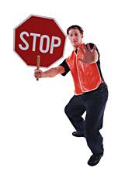
Woord van de dag: stoppen

Slide 81
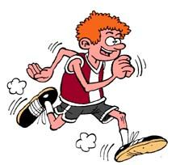
hardlopen

Slide 82
hangen

Slide 83
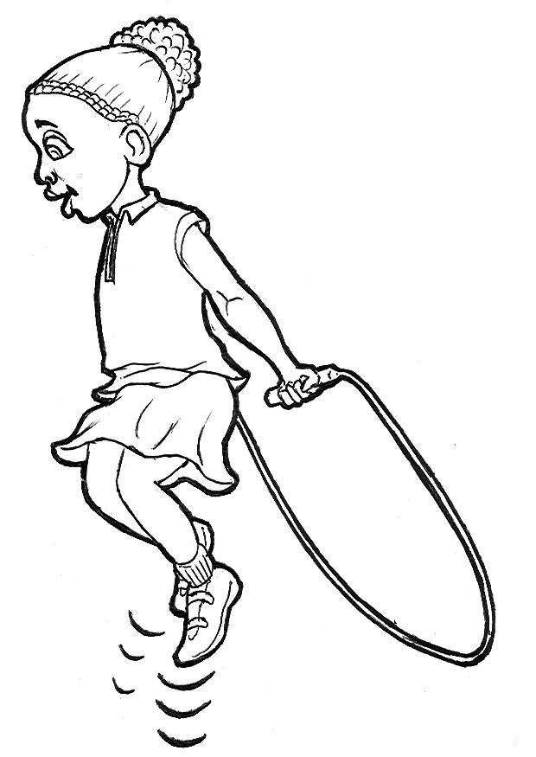
springen

Slide 84
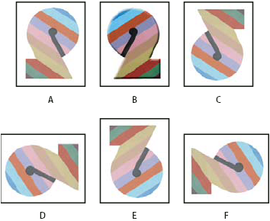
omdraaien

Slide 85
Aan de slag
Uitbeelden
Laat de kinderen de doe woorden uitbeelden
Laat ze daarna in TweetalCoach dit nogmaals doen
De kinderen die dit kunnen, mogen uitbeelden en de ander mag raden wat ze uitbeelden

Slide 86
Doe woorden
Maak 2 strook zinnen (wie + doet) met de woorden op de plaat (volgende dia)

Slide 87
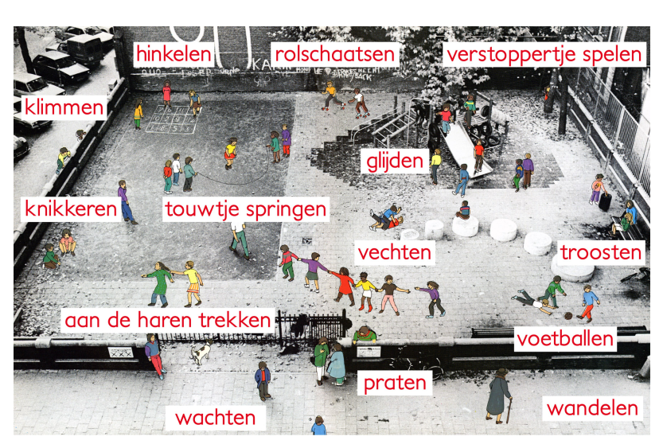
Doet ?

Slide 88
Taalfuncties: excuses aanbieden
Sorry
Het spijt me
Ik deed het per ongeluk
Hij deed het expres

Slide 89
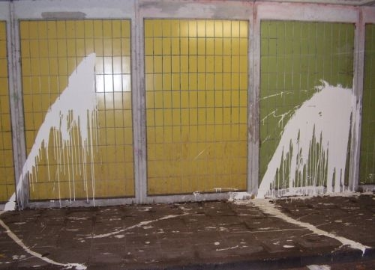
expres

Slide 90
Per ongeluk
sorry, ik deed het per ongeluk

Slide 91
spijten (het spijt me)

Slide 92
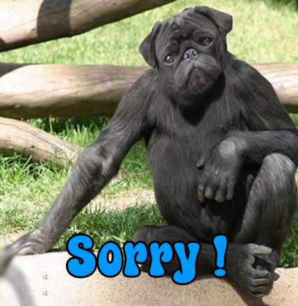

Slide 93
Wat hebben we geleerd?
Uitbeelden
Doe woord
Expres / per ongeluk
Sorry zeggen

Slide 94
Dag 5

Slide 95
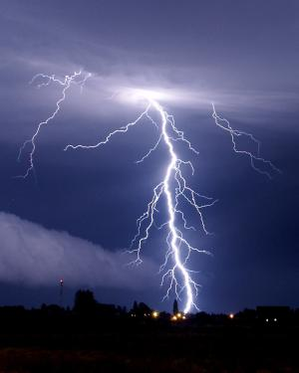
Dit gaan wij leren
De donder
De bliksem
Het onweer

Slide 96
Klankoefeningen /ei/ - /ij/
ijs
reis
rijst
bij
blij
mij
mijn
plein
klein
geit
mijn

Slide 97
klankversje
ei, ei, ei
en we zijn zo blij
want ….. die is jarig
en dat vieren wij
ei, ei

Slide 98
Klankoefeningen /oe/
voet
boek
broek
doek
bloes
poes
groen
groep
hoek

Slide 99
klankversje
dit voetje dat voetje lip lap lorum
dit voetje dat voetje liep in het koren
dit voetje dat voetje liep in het gras
ik wou dat het kindje groter was

Slide 100
Weet je nog?
Stop, sta stil
Het spijt me
Sorry zeggen

Slide 101
Woord van de dag: de bliksem

Slide 102
filmpje
https://www.youtube.com/watch?v=p1B5rNRx5h0
Filmpje over onweer (zet het geluid aan)

Slide 103
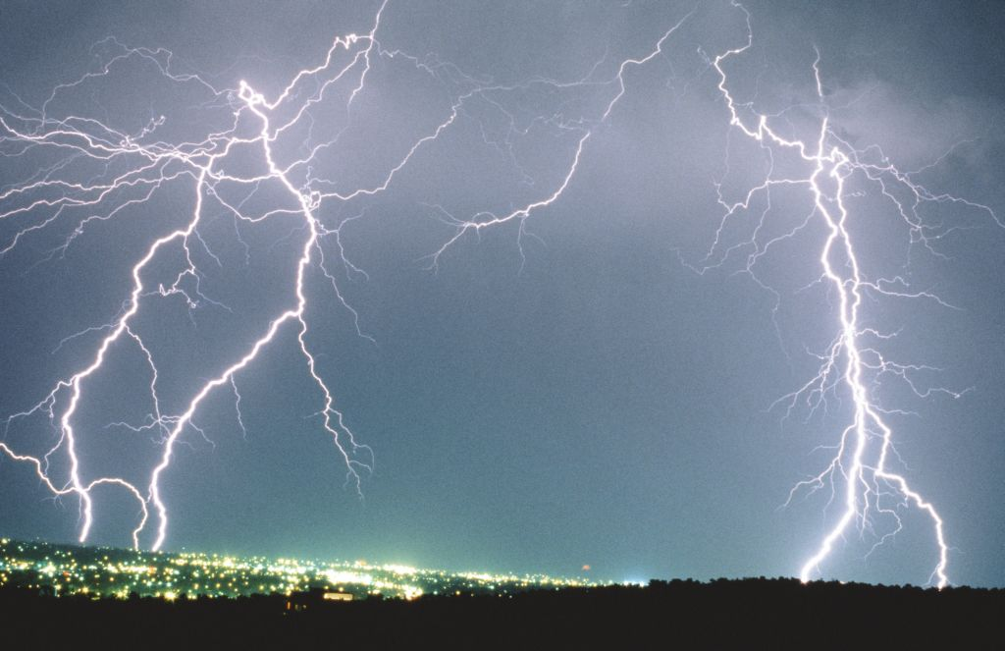
de donder - BOEM

Slide 104
het onweer (de bliksem en de donder)

Slide 105
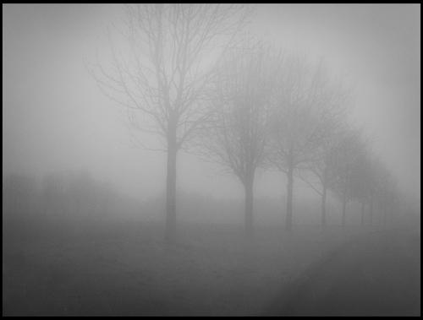
de mist
Notes:
https://www.youtube.com/watch?v=CqrzTSLoHpY

Slide 106
het raam

Slide 107
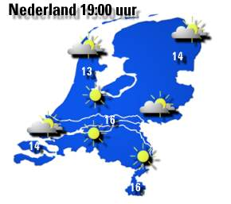
het weer

Slide 108
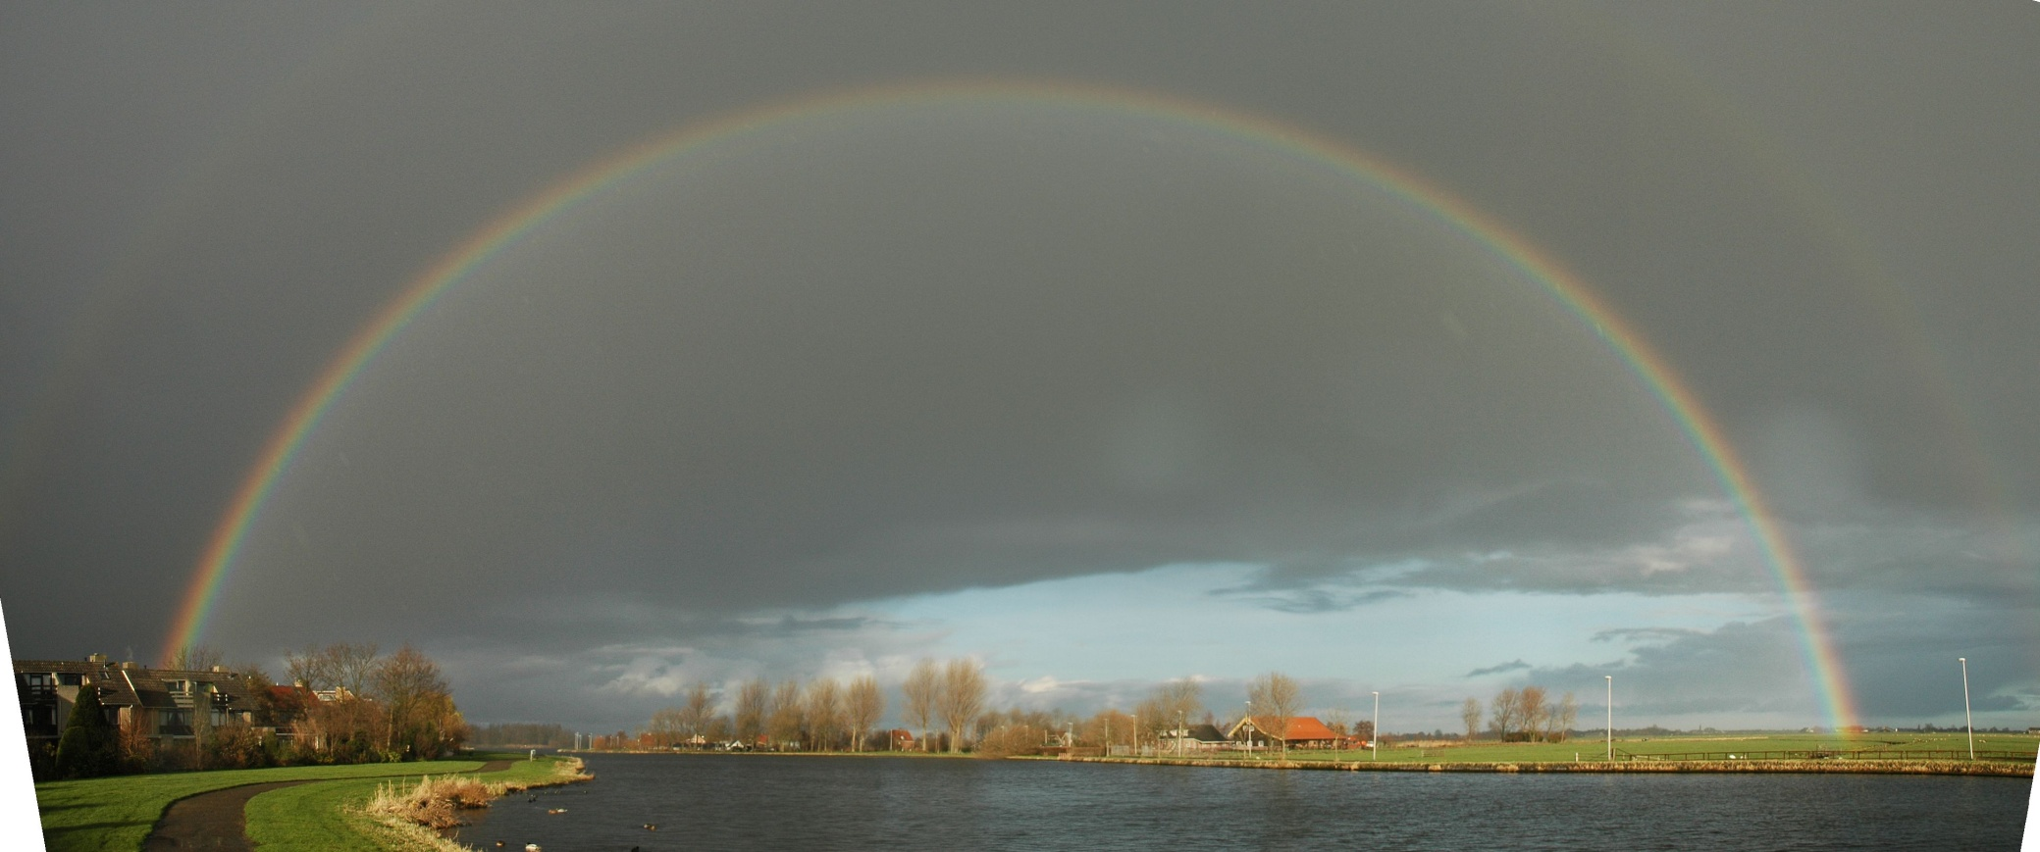
de regenboog

Slide 109
de wind

Slide 110
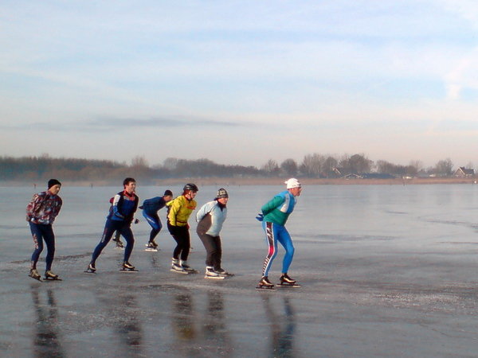
het ijs
Notes:
https://www.youtube.com/watch?v=IdXycRsuGiI

Slide 111
regenen dat het giet

Slide 112
Dagen van de week
maandag
dinsdag
woensdag
donderdag
vrijdag
zaterdag
zondag
gisteren
vandaag
morgen

Slide 114
Gisteren was het ….
donderdag

Slide 115
Vandaag is het …
vrijdag

Slide 116
TweePraat
Wat voor dag is het vandaag?
Het is …..
Wat voor weer is het vandaag?
Het is ……

Slide 117
Het - woorden
Pak de HET- doos en een wit blad
Herhaal alle het woorden uit de doos
Schrijf het woord: het weer op het blad
Laat de kinderen alle het- woorden opplakken en kleuren in hun woordenboek

